Slide 1
МÝÐÃÝÆËÈÉÍ ÄÀÄËÀÃÛÍ ÒÀÉËÀÍ
Математик, Мэдээлэл зүйн тэнхим
Эконометрикийн IV курсын оюутан Э.Наранцэцэг

Slide 2
Оршил
Би энэхүү Үйлдвэлэлийн дадлагаа ХасБанканд хийж гүйцэтгэлээ. Банканд дадлага хийх болсон гол шалтгаан нь мэргэжилттэй маань шууд холбоотой. Дадлага хийх хугацаандаа банкны үйл ажиллагаатай нь танилцаж, маркетинг, үйлчилгээнүүдтэй нь танилцаж их зүйл сурч авлаа. Миний дадлагын удирдагч бүртгэл хяналтын ажилтан Б.Баярмаагийн удирдлаган доор дадлагаа хийж мэргэжилтэй холбоотой зүйл мэдэхэд учир дутагдалтай байлаа.

Slide 3
ДУНДГОВЬ АЙМАГ ДАХЬ ХАСБАНКНЫ
ТООЦООНЫ 19-р ТӨВИЙН ТОВЧ ТҮҮХ
ХасБанк нь 2001 оны 12 сард Монгол улсын анхдагч бөгөөд хамгийн том бичил санхүүгийн байгууллага болох Х.А.С ХХК болон Говийн Эхлэл ХХК-ууд нийлснээр үүсгэн байгуулагадсан. АНУ-д төвтэй, хөгжил болон хүмүүнлэгийн чиглэлээр үйл ажиллагаа явуулдаг ашгийн бус байгууллага болох Мерси Кор нь 1999 оны Одоогийн байдлаар ХасБанк нь 1200 гаруй ажиллагсадтай, Монгол улсын нутаг дэвсгэрт 84 салбар нэгжээр дамжуулан санхүүгийн үйлчилгээг үзүүлж байна. Өдгөө тус банк нь Монгол Улсын бичил санхүүгийн салбарт тэргүүлэгч 12 дугаар сард Говийн Эхлэл ХХК-ийг банк бус санхүүгийн байгууллага хэлбэрээр байгуулж 2000 онд Монгол банкнаас зөвшөөрөлөө авсан. Одоогийн байдлаар ХасБанк нь жижиг дунд бизнес эрхлэгчдийн санхүүгийн хэрэгцээг хангах замаар нэмүү өртөгийг бий болгон, баялаг бүтээдэг үйлдвэрүүдийн тоог нэмэгдүүлж Монгол Улсын эдийн засгийн хөгжилд тодорхой хувь нэмэр оруулах зорилгоор Жижиг, дунд бизнес эрхлэгчид болон уул, уурхайн бизнес эрхлэгчидэд зориулан, Бизнес үйлчилгээний төвүүдийг байгуулан ажиллаж байна.
Манай тооцооны төв нь 2000 оны 6 дугаар сарын 12-нд Дундговь аймгийн төвд үйл ажиллагаа явуулж эхэлсэн.
Манай салбар нь одоогийн байдлаар 3 харилцагчийн мэргэжилтэн, 3 теллер, бүртгэл хяналтын ажилтан, бизнес менежер, дотоод зохион байгуулагч, нягтлан бодогч, жолооч, үйлчлэгч захирал, хамгаалалтын ажилтан нийт 14 ажилтантай үйл ажиллагаагаа явуулж байна.

Slide 4
Бүтээгдэхүүн ба Үйлчилгээ
ХасБанк нь харилцагч, бизнес эрхлэгч тус бүрийнхээ хэрэгцээ, шаардлагад нийцсэн хадгаламж, зээлийн бүтээгдэхүүн үйлчилгээ, дотоодын болон гадаадын мөнгөн гуйвуулгын үйлчилгээ, технологид суурилсан мессеж банк, мобайл банк, интернэт банкны үйлчилгээг 21 аймагт байрлах 84тооцооны төв, салбар, нэгж, 1200 гаруй ажиллагсдаараа дамжуулан түргэн шуурхай үзүүлж байна.

Slide 5
Харилцах, хадгаламж
Хугацаагүй хадгаламж
Харилцах дансны үйлчилгээ
Насны нүнжиг өндөр хүүтэй урт хугацаат
Хугацаагүй

Slide 6
Зээл түүний төрлүүд
Хас банк нь арилжааны банкуудаас хамгийн түргэн шуурхай зээлийг шийдэж өгдөг.
Гарааны Зээл
Өсөлтийн Зээл
Хөгжлийн Зээл
Хашаа байшин барих, худалдан авах зээл
Эргэлтийн хөрөнгийн зээл
Хөрөнгө оруулалтын зээл
Хэрэглээний зээл
Орон сууцны зээл
Ургацын зээл
Малчны зээл
Цалингийн зээл
Оюутны зээл
Картын зээл

Slide 7
Программ хангамж
FLEXCUBE программ нь 2010 он 5 сараас эхлэн ХасБанкны ажилчид ашиглаж эхэлсэн байна. Энэхүү программ нь банкны бүхэл үйл ажиллагаа, үилчилгээ зэргийг хийхэд зориулагдсан программ юм. Гадны ямар нэгэн гэнтийн халдлага зэргээс бүрэн хамгаалалттай. Мөн энэхүү программыг ашигладаг программтай газар нууц үгээ ашиглан ажилыхаа талаар мэдээлэл авах боломжтой.

Slide 8
Маркетингийн газар
Маркетингийн газар нь тогтмол судалгаа шинжилгээ хийж гүйцэтгэсний үндсэн дээр Банкны бүтээгдэхүүн үйлчилгээ, борлуулалтын суваг. Зар суртчилгаа болон үнийн брдлогыг боловсруулах Банкны маркетинг бодлогыг тодорхойлож хэрэгжүүлэх хяналт тавих.

Slide 9
Маркетингийн газар
Бүтээгдэхүүн хөгжлийн хэлтэс
Цахим банкны хэлтэс
Зах зээлийн судалгааны алба
Суртчилгаа идвэхжүүлэлт
Төслийн алба

Slide 10
Идэвхижүүлэлт
Мэдээллийн сувгууд ашиглаад, үйлчилгээ үзүүлдэг бүх ажилтнууд маш сайн хүчин чармайлт, зохицуулалт буюу санаа, бараа үйлчилгээг худалдан авахыг ятгасан ятгалга юм.
Зар суртчилгаа гэдэг нь иргэн, аж ахуй нэгж, Байгууллагаас бараа, ажил үйлчилгээ, үйл ажилгааны зах зээлийн эрэлтийг нэмэгдүүлэх, боломжит хэрэглэгчийн анхаарлыг татах олон нийтийн хэвлэл мэдээллийн хэрэгсэл болон бусад хэлбэрээр түгээсэн мэдээллийг хэлнэ.

Slide 11
Дундговь аймагт байрлах ХасБанкны 19-дүгээр тооцооны төв нь зар суртчилгаагаа хүргэхийн тулд олон янзийн хэрэгслүүдээс ашигладаг. 19дүгээр тооцооны төв нь орон нутагтаа байрлах “ Цоглог ” , FM, Радиогоор шинээр гаргаж буй бүтээгдэхүүн үйлчилгээг цаг тухайд нь хүргэж үйлчилдэг байна. Энэ улиралд маркетинг суртчилгааны ажил нилээдгүй хийсэн. Аймгийн төвийн том болон жижиг бизнес эрхлэгчид болон бизнесээ эрхлэх гэж буй хүмүүст мөнгөн туслалцаа үзүүлж бизнес болон хөдөлмөр эрхлэлтийг нь дэмжиж байна. ХасБанк нь ихэвчлэн монгол орондоо ихийг бүтээж байна. Бизнесээ эрхлэх гэж буй чин сэтгэээсээ хүсэж буй хүмүүст маш их тус дөхөм болж байна.

Slide 12
Борлуулалтын урамшуулал:
ХасБанк нь өөртөө татах чанар нь үйлчлүүлэгч карт нээснээс хойш найз нөхөд болон хамаатан саднаа урьж дансны үйлчилгээ хийсэн тохиолдолд урамшуулал зарладаг.
Олон нийтийн харилцаа:
Тухайн Байгууллагаас хэвлэл мэдээллийн хэрэгслэлээр дамжуулан нийгэмтэй тогтоосон төрөл бүрийн харилцааг олон нийтийн харилцаа холбоо гэнэ.
ХасБанкны олон нийтийн харилцаанд
Сонин сэтгүүл, интернетийн нийтлэл
Телевизийн ярицлага, захиалгат нэвтрүүлэг
Өөрийн ном, сонин сэтгүүлийг гаргах, вэб хуудсандаа мэдээлэл тавих
Хүмүүсийн дунд ямар нэг мэдээллийг амнаас амд дамжих цуурхал яриа хэлбэрээр тараах

Slide 13
“ ХасБанк ” салбарын орлогын тайлан, үзүүлнэлтүүд
Орлогын тайлан 2009он
Хүүгийн орлого | 401,895,8546
Хүүгийн зардал | (85,258,210)
Хураамж шимтгэлийн орлого | 28,722,561
Валют арилжаа | -
Ханшийн тэгшитгэl -
Эрсдлийн сангийн зардал | (69,941,170)
Бусад орлого | 2,074,566
Үйл ажиллагааны зардал | (134,756,358)
Орлогын татвар | -

Slide 14
Татвар дараах цэвэр ашиг 490,282,42
Картын орлого | 4,099,363
Картын зарлага | (1,381,547)
Салбарын цалин | (21,855,974)
Засварлагдсан орлого 123,599,077
Төрөөс хуваарлсан эх үүсвэрийн хүүгий зардал | (105,846,920)
Засварлагдсан орлого 17,752,148
Төслийн эх үүсвэрийн хүүгийн зардал | (40,565,911)
Засварлагдсан орлого (20,799,136)
Бэлэн мөнгөний ө ртөг (6,891,366)
Засварлагдсан орлого (27,690,502)
Ностро дансны өртөг (3,449,341)
Төв албаны зардал хуваарлахын өмнөх ашиг (31,139,844)
Төв албаны алдагдал (100,453,103)

Slide 15
ХасБанкны салбарын орлогын тайланг 2010 оны 2009 онтой харицуулахад Нийт активынхаа 7,7 хувьтай тэнцэх хэмжээний үйл ажиллагааны зардалтай байгаа нь банкны дундаж хэмжээнээс 3,6 нэгжээр илүү үзүүлэлт юм.
Үйл ажилгааны зардлын үр ашгийн харьцаа (overhed radio) 65% буюу доороосоо 7 дугаарт байна. Энэ нь үндсэн үйл ажиллагаанаас олсон цэвэр орлого нэмэ(хүүгийн
Орлого хүүгийн хураамж шимтгэлийн орлого)-ынхоо 65 хувийг үйл ажиллагааны зардалдаа зарцуулдаг гэсэн үг юм.

Slide 16
Нийт активынхаа 8,75 хувьтай тэнцэх хэмжээний буюу нийт 237 сая төгрөгийн үндсэн хөрөнгөтэй тэнцсэнтэй холбоотой үйл ажиллагааны бусд зардлын 24 хувийг элэгдлийн зардал эзэлж байна. Нийт хуримтлагдсан элэгдэл 53 сая төгрөг буюу үндсэн хөрөнгийн 5хувь байгаа нь хөрөнгө харьцангуй шинэ бөгөөд цаашид хөрөнгийг солих шаардлага бага салбаруудын дундаж нь 25 хувьтай байна.
2009 онд “ХасБанк” салбарын хувьд төв албаны зардал хуваарилахын өмнө нийтдээ 31 сая төгрөгийн ашигтай ажиллаж -1,5 хувийн активын өгөөжтэй ажиллав.2009 онд “ ХасБанк” салбарын зээлийн багцыг 57 хувиар өсгөж 3,8 тэрбум төгрөгт, харилцах, хадгаламжийг 59 хувиар нэмэгдүүлж 1,2 тэрбум хүргэхээр төлөвлөжээ. Зээлийн багцын үнийг одоогийн байдлаар 20,4 хувиас 23,7 хувь хүртэл

Slide 17
нэмэгдүүлж, эх үүсвэрийн өртгийг 13,5 мөн 12,9 хүртэл буурулахаар тооцоолсон байна.Үйл ажиллагааны зардлыг 2009 оноос өөрчлөгдөхгүй, 156 сая төгрөгийн түвшинд барьсан тохиолдолд ирэх жилийн төлөвлөгөөгөөр төв албаны зардыг хуваарилахын өмнөх активын хэмжээ 3,7 хувь болж, Overhead харьцаа 55 хувь болох боломжтой юм.
“ХасБанк” салбарын үйл ажиллагааг 2009 оныг 2010 оны гүйцэтгэлийг сайжруулах, зорилтыг харьцуулан авч үзье.

Slide 18
 | 2009 оны гүйцэтгэл | 2010 оны Зорилт
Үйл ажиллагааны зардлын харьцаа | 4,5% | 55%
Нийт хөрөнгийн өгөөж | -1,5% | 1%
Зээлийн сангийн харьцаа | 7,1% | 3,5%
Чанаргүй зээлийн өсөлт/бууралт | 117
Чанаргүй зээлийн тоо | 101
Алдагдлаар хаах зээлийн хэмжээ | -
Зээлийн Багцын өсөлт | 482,0 сая | 1,8 Сая
Татан төвлөрүүлсэн хөрөнгийн өсөлт | 148,0 сая
Зээлийн тооны өсөлт | 142

Slide 19
Шинжилгээ
Энэхүүг шинжилгээ тархалтын цуваан дээр хийж гүйцэтгэлээ.
Мөн 19-р тооцооны төвөөс 397 иргэний зээлээр шинжилгээ хийлээ

Slide 20
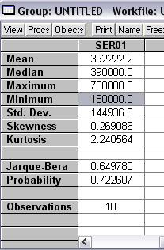
Салбарын ажилчдын цалингийн тархалтын цуваа
19 дүгээр тооцооны төвийн бүх албан хаагчид нь тогтмол цалинтай байсан .
Энэхүү тархалтын цуваанаас харахад нийт цалинийн дундаж хэмжээг нь Харилцагч мэргэжилтэн эзэлж байна.
Энэ хүснэгтээс харахад хамгийн бага цалинтай ажилтан нь үйлчилэгч, хамгаалагч , жолооч гэсэн 3 хүн авдаг байна

Slide 21
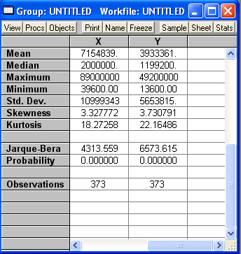
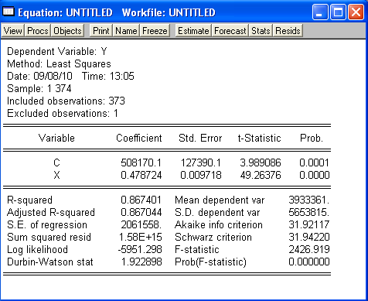
Дундговь аймагт байрлах 19-р тооцооны төвөөс 397 иргэний зээлээр шинжилгээ хийлээ.
R-squared ийг Adjusted R-squared хоёрыг харицуулахад R-squared нь хамгийн их хувийг эзэлж байна.

Slide 22
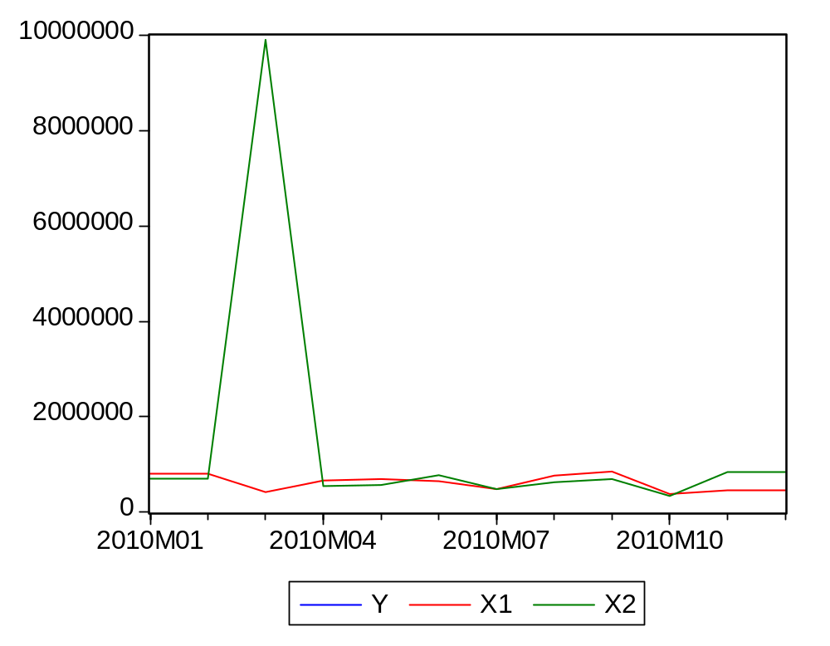
График

Slide 23
Дүгнэлт
Эцэст нь дүгнэж хэлэхэд үйлдвэрлэлийн дадалага хийсэн Дундговь аймаг дахь ХасБанкны 19-р салбарт эконометрикийн мэргэжилтэй хүн байгаагүй учир мэргэжлийн талаасаа зааж зөвлөх хүн байсангүй. Би банкны дотоод дүрэм журам, үйл ажиллагаа, зээлүүд хэрхэн гаргадаг талаар сурч авлаа.
Áàíê íü íàéäâàðòàé àæèëëàõûí òóëä çýýë õ¿ñýã÷èäèéã ìàø íàðèéí ñóäàëæ , çýýë ýðãýн төлөлтийг ñàéí íÿãòàëæ ¿çýõ õýðýãòýé þì . Òèéìèéí òóëä øàò øàòàíäàà àæèëäàà ÷èí ñýòãýëýýñýý хандаж алдаа гаргахгүй тулд маш нарын зохион байгууллалт хэрэгтэй

